Slide 1
МИНИСТЕРСТВО НАУКИ И ВЫСШЕГО ОБРАЗОВАНИЯ РЕСПУБЛИКИ КАЗАХСТАН СЕВЕРО-КАЗАХСТАНСКИЙ УНИВЕРСИТЕТ ИМ. М. КОЗЫБАЕВА ФАКУЛЬТЕТ ИНЖЕНИРИИ И ЦИФРОВЫХ ТЕХНОЛОГИЙ КАФЕДРА «ИНФОРМАЦИОННО-КОММУНИКАЦИОННЫЕ ТЕХНОЛОГИИ»
ДИПЛОМНЫЙ ПРОЕКТ НА ТЕМУ «Разработка мобильного приложения для SVDMebel с функцией AR – дизайна интерьера»
Петропавловск, 2025
Выполнили студенты Степанов И.К.
группы ВТиПО-21 Леонтьев Е.С.
Руководитель Астапенко Н.В.

Slide 2
Цели и задачи:
Цель - разработать мобильное приложение для компании SVDMebel, которое позволит пользователям выбирать мебель и просматривать её в реальной обстановке через технологию дополненной реальности.
Задачи:
Изучить существующие решения с использованием AR в сфере мебельного бизнеса
Спроектировать структуру приложения
Разработать интуитивно понятный каталог мебели
Интегрировать функцию дополненной реальности
Реализовать возможность оформления заказа

Slide 3
Актуальность
Мобильное приложение с функцией дополненной реальности помогает клиентам видеть мебель в реальном интерьере до покупки. Это упрощает выбор, повышает доверие к компании и снижает количество возвратов. Для SVDMebel такое приложение — важный шаг в развитии онлайн-продаж и укреплении позиций на рынке.

Slide 4
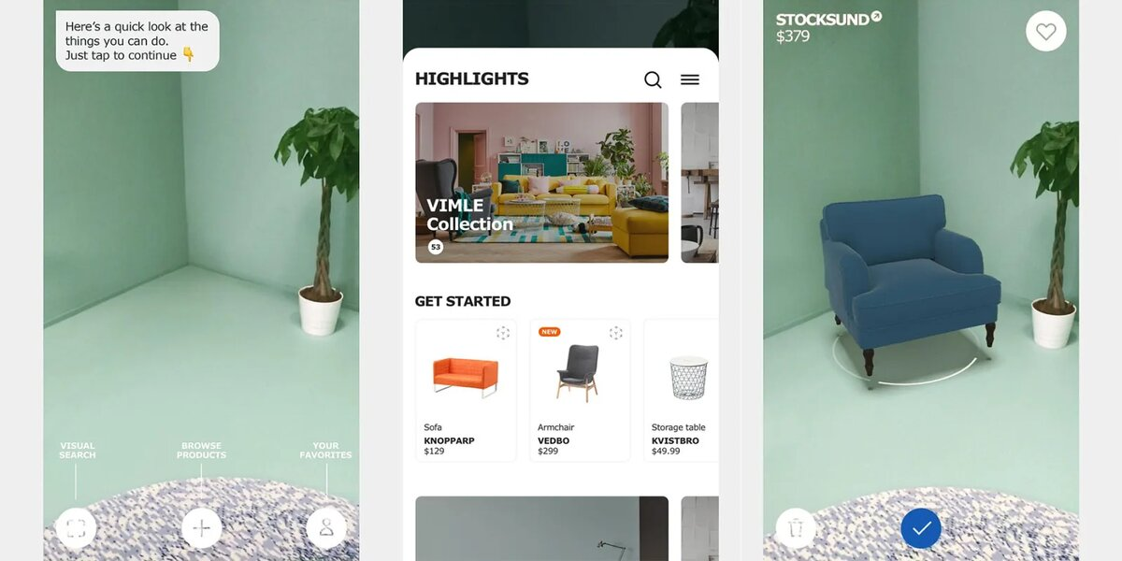
Обзор аналогов
IKEA Place — это одно из самых известных приложений, которое использует технологии дополненной реальности для визуализации мебели в реальном времени.

Slide 5
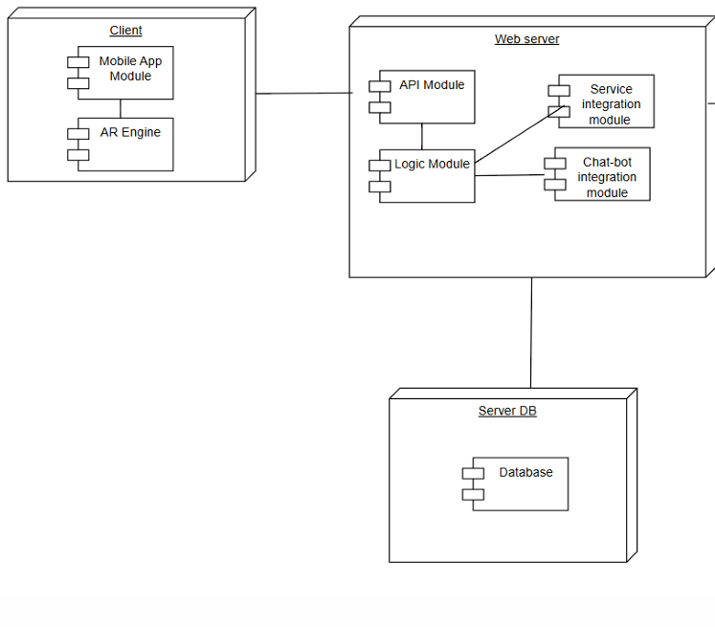
Архитектура и технологический стек
Мобильное приложение: React Native + Expo Backend: Node.js + Express
AR функционал: Three.js + WebXR
База данных: MySQL

Slide 6
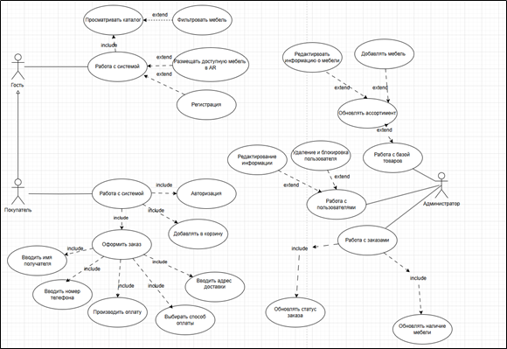
Роли пользователей и их взаимодействие с приложением
Гость – неавторизированный пользователь.
Клиент – авторизированный пользователь.
Администратор – работник с полным доступом

Slide 7
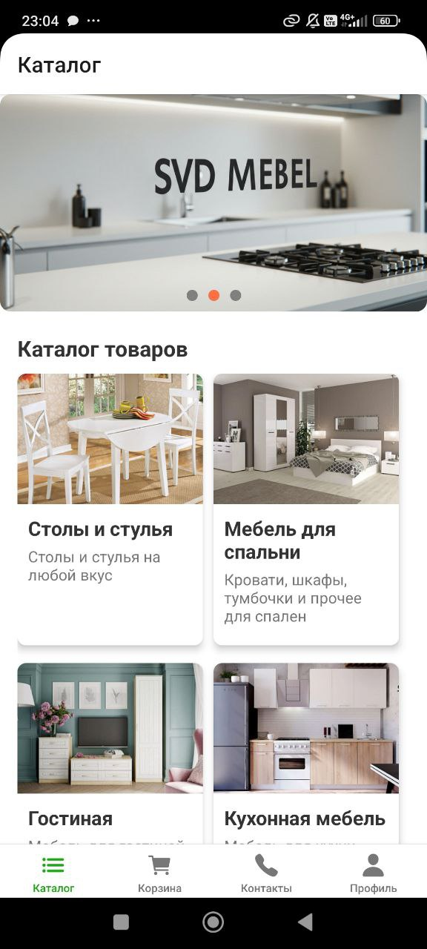
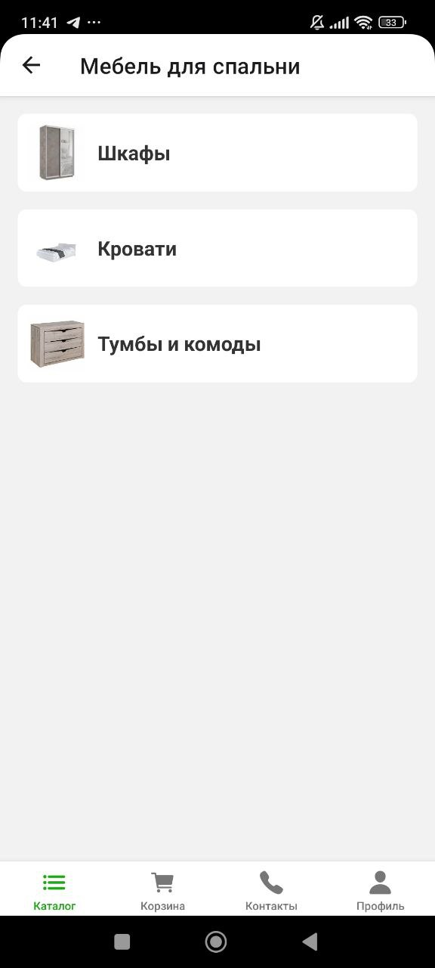
Структура каталога
На главной странице каталога, находится баннер, для расположения изображений новинок, акций и прочего. Далее ниже идет список доступных категорий товара.
Далее после выбора нужной категории, предстоит выбор подкатегории

Slide 8
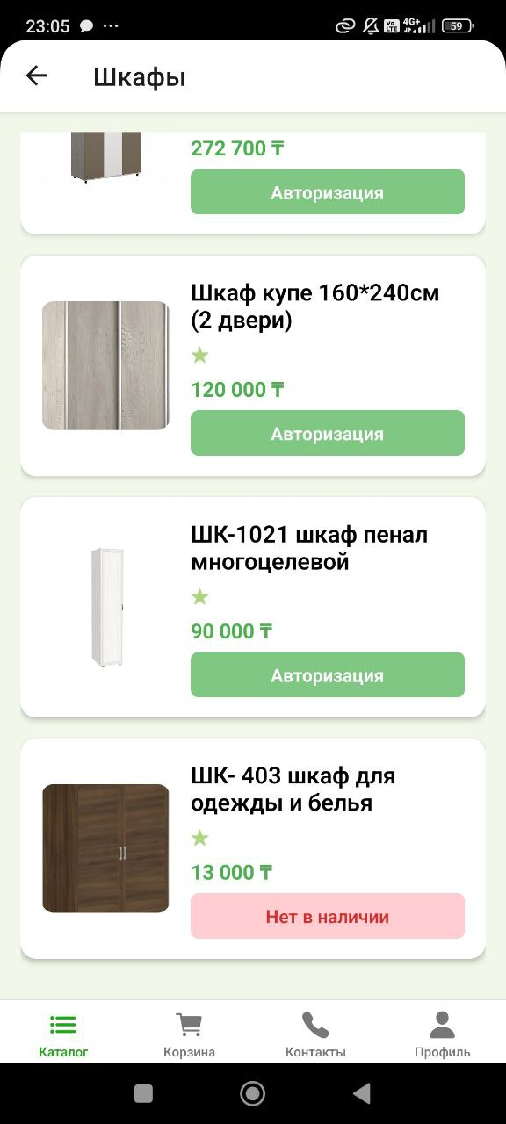
Структура каталога
После выбора нужной подкатегории, нас встречает страница с нужными товарами, карточка товара состоит из изображения, названия, цены и кнопки «добавить в корзину». В случае если товара нет в наличие кнопка будет гореть красным с надписью «Нет в наличии». Если пользователь не авторизирован то при нажатии на кнопку он отправится на авторизацию

Slide 9
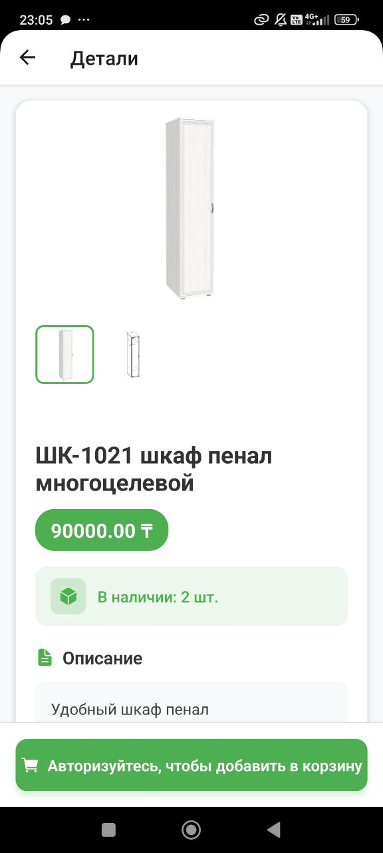
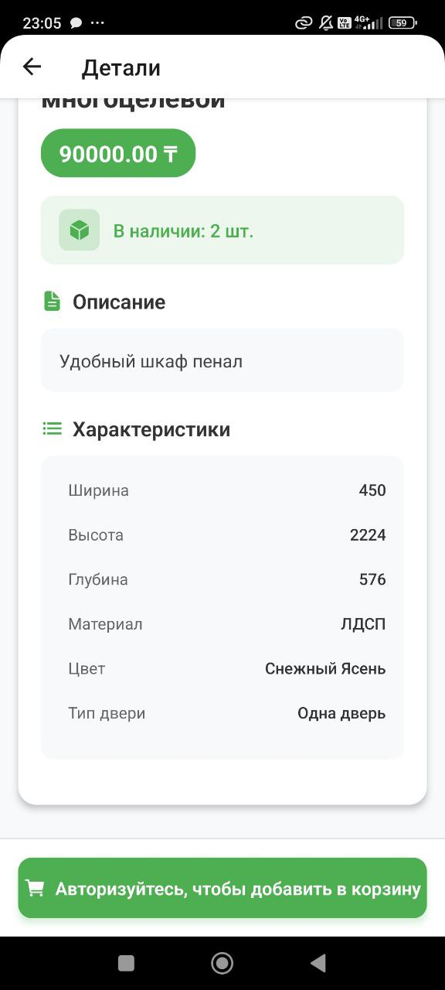
Детализация товара
На странице детализации товара, показаны все изображения товара, в интерактивном слайдере, предоставлена вся информация и все характеристики и кнопка «добавить в корзину». Логика обработки кнопка, точно такая же как и на странице товаров.

Slide 10
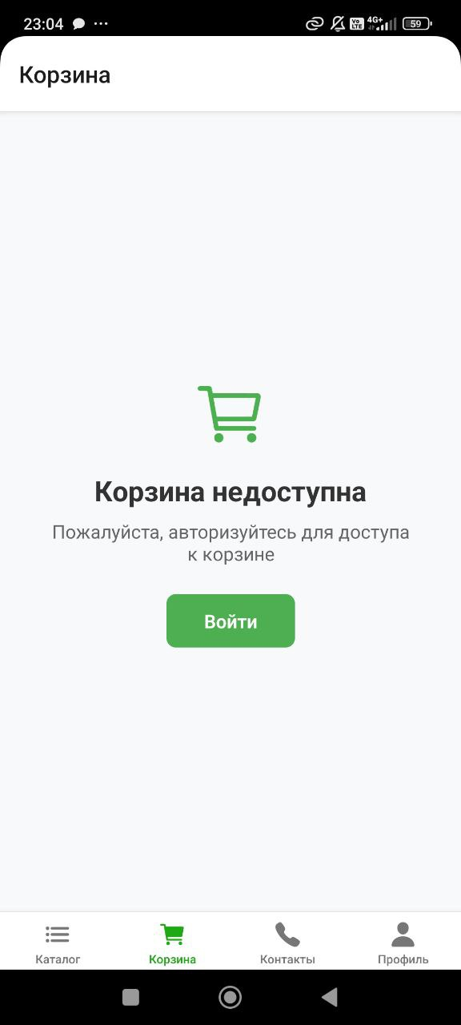
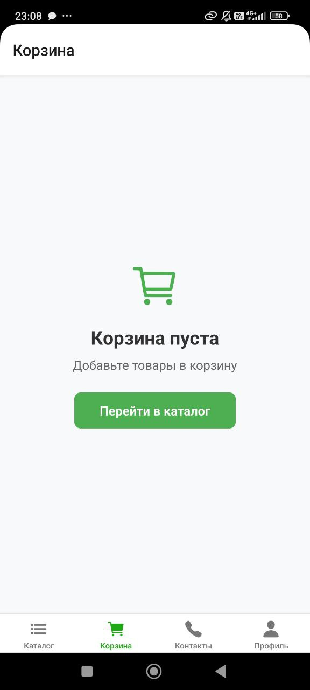
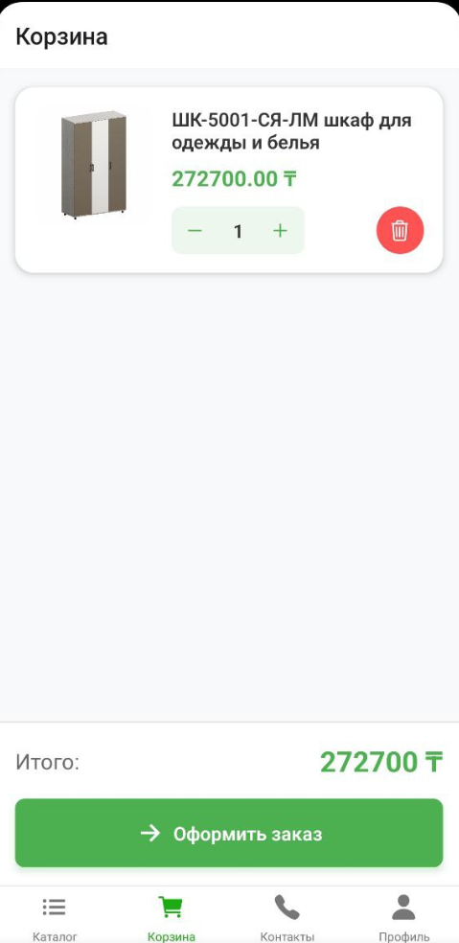
Корзина
Интерфейс корзины в 3 состояниях: «недоступна», «пуста»,
«с товаром»

Slide 11
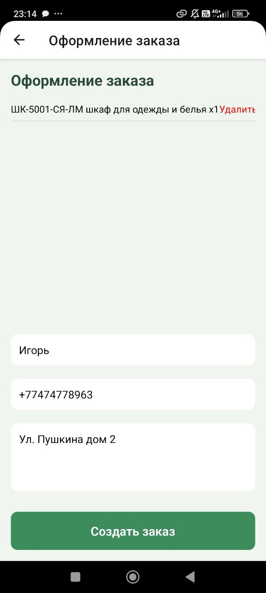
Страница оформления заказа
На странице оформления заказа, выводятся товары входящие в состав заказа, а также заполняется нужная информация по доставке. По стандарту, информация о получателе берется из базы данных пользователя, но может редактироваться в зависимости от ситуации пользователя

Slide 12
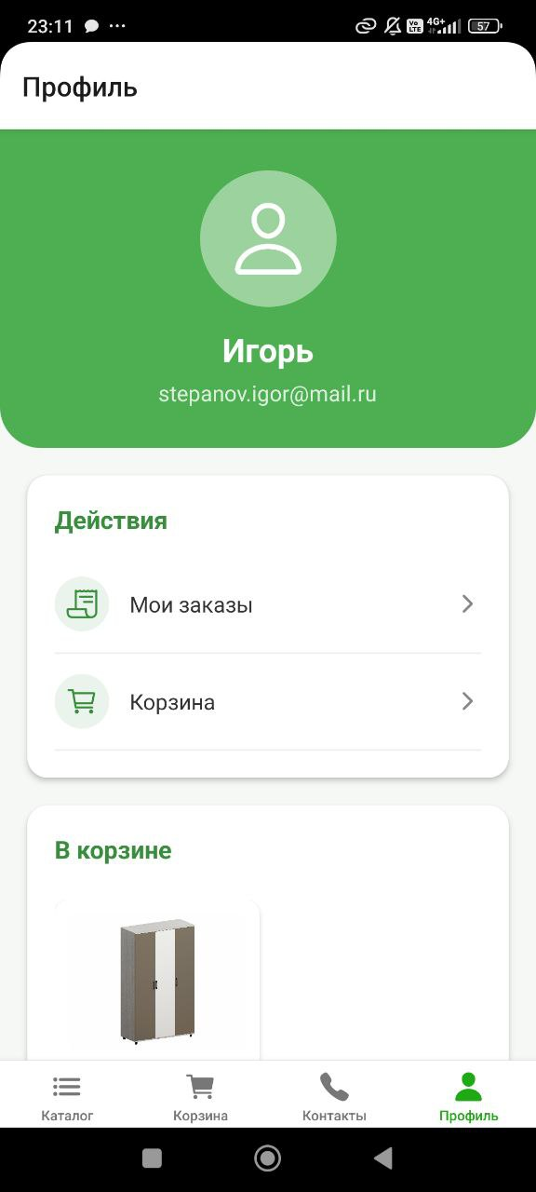
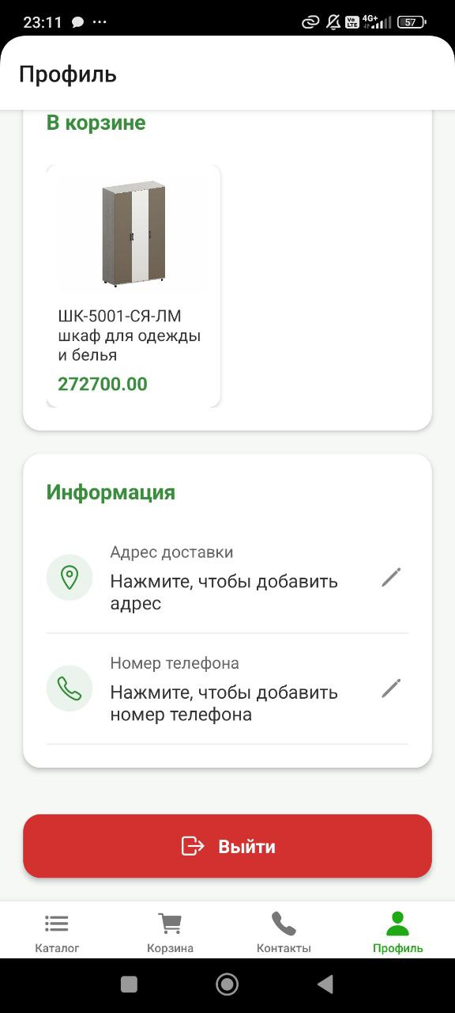
Профиль
На странице профиля можно посмотреть и отредактировать личную информацию, такую как, адрес доставки, номер телефона и тд. Можно перейти в «мои заказы» а также «корзину». На странице пользователя так же выводятся товары, находящиеся в корзине, в интерактивном слайдере.

Slide 13
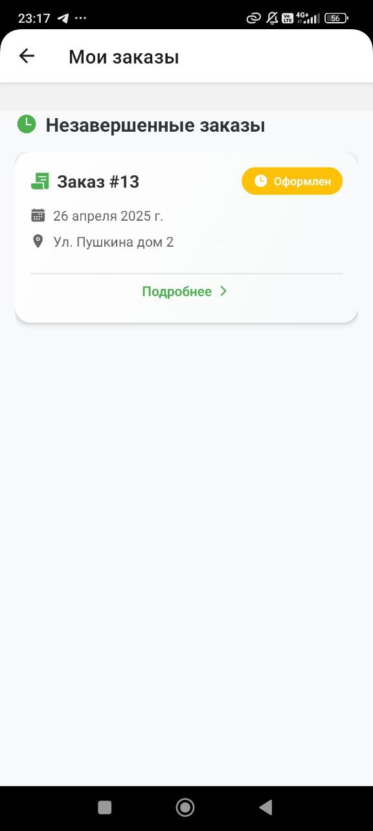
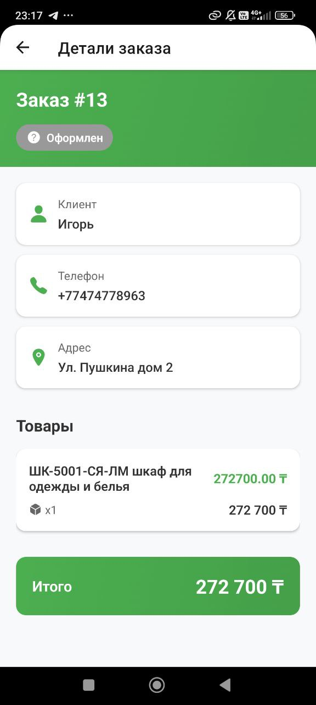
Заказы
Список моих заказов и детализация заказа

Slide 14
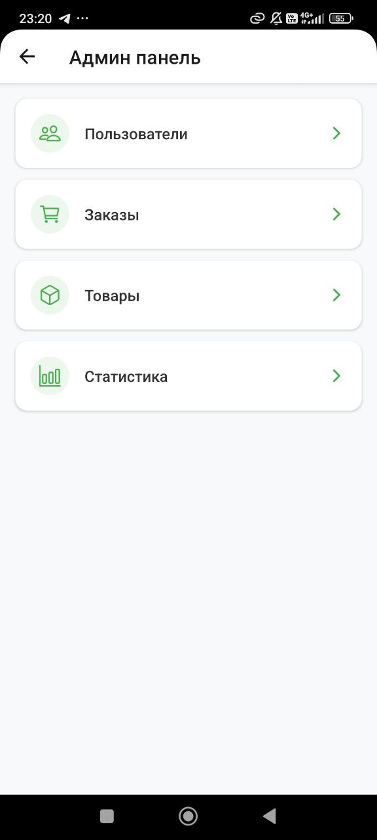
Административная панель
Админ панель включает в себя управление пользователями,
заказами, товарами, и получение статистики.

Slide 15
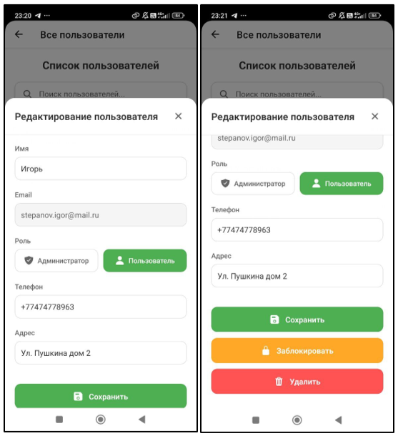
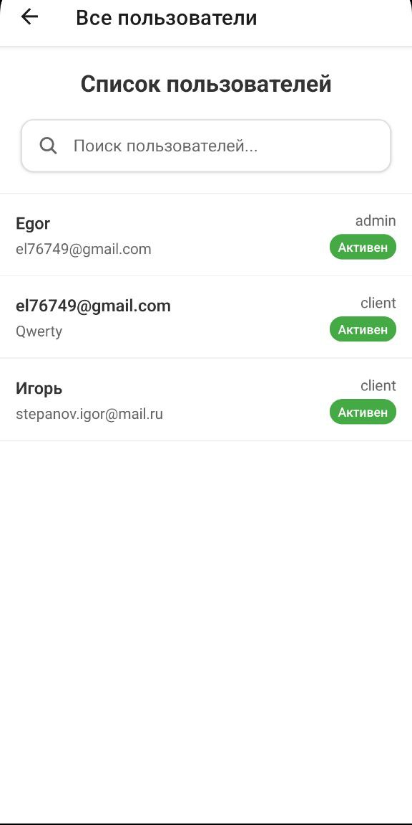
Управление пользователями

Slide 16
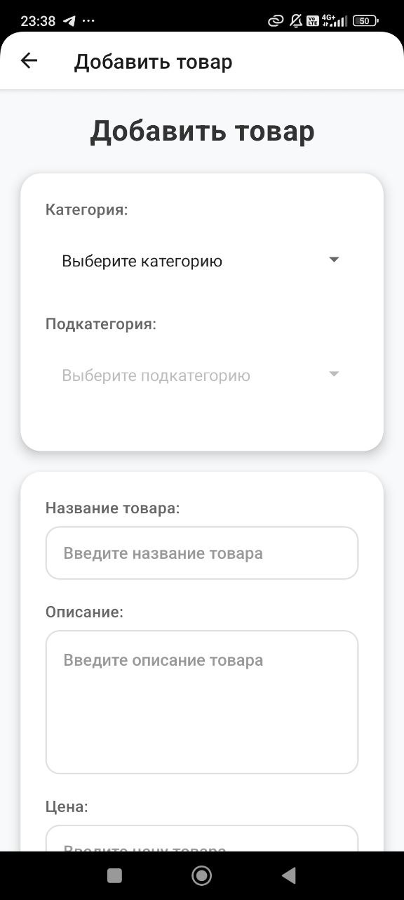
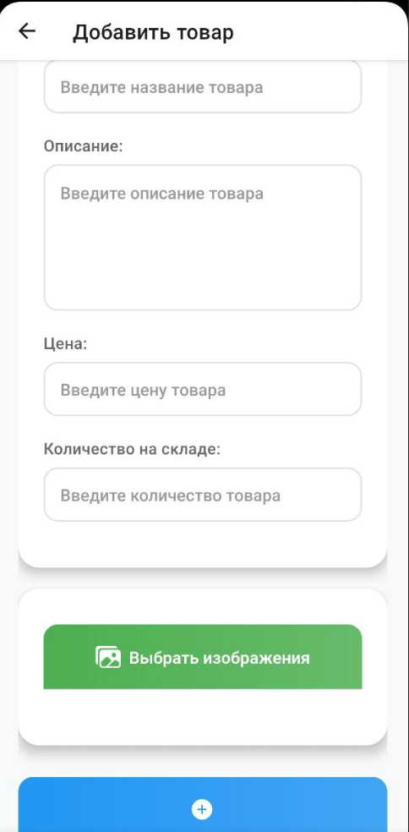
Добавление товара
Для добавления товара нужно выбрать категорию – подкатегорию, заполнить все поля, характеристики, и выбрать изображения.

Slide 17
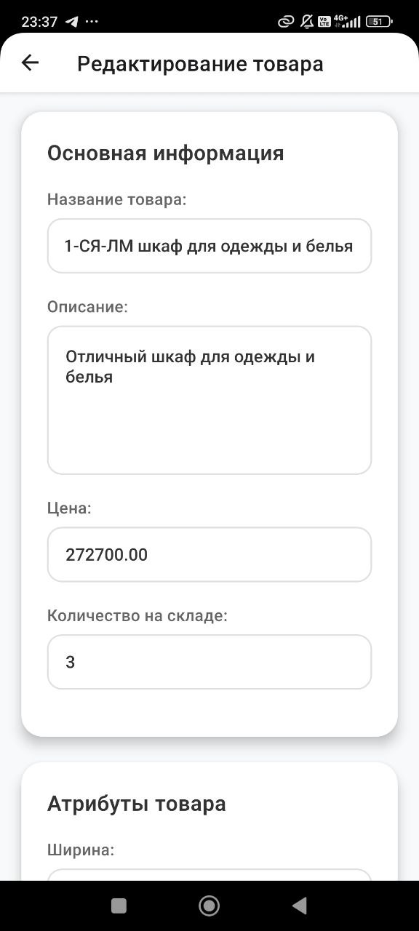
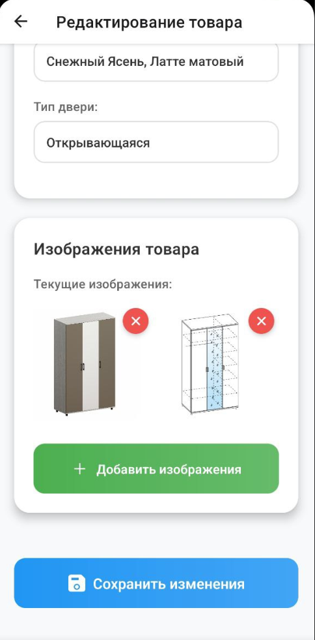
Редактирование товара
Форма редактирования товара

Slide 18
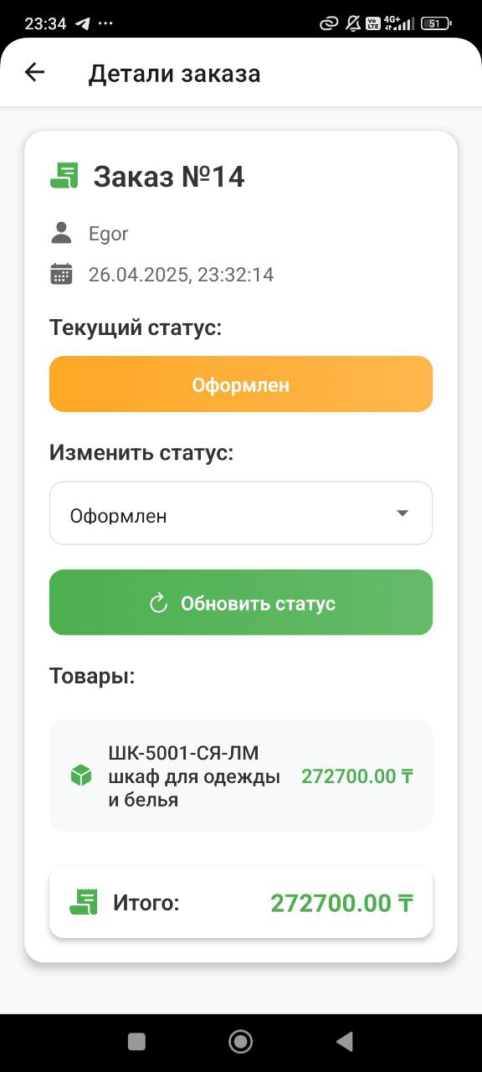
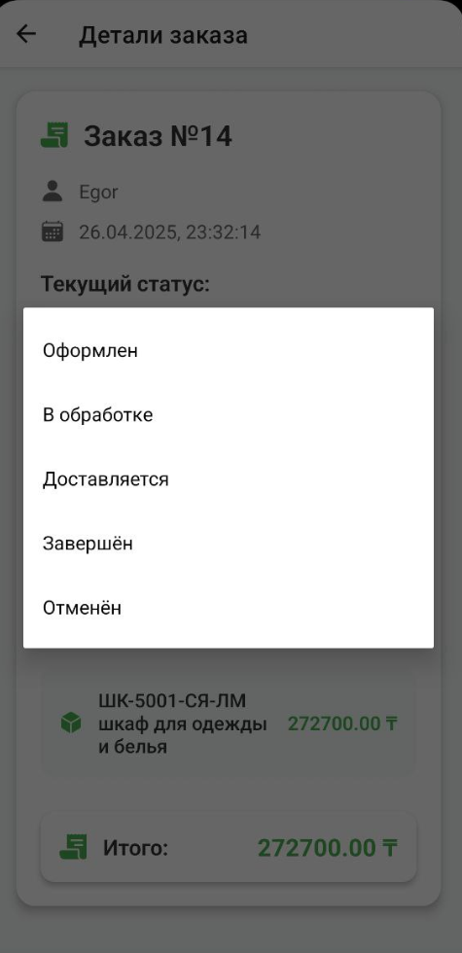
Управление статусом заказа
Интерфейс позволяет изменять статус заказа, для уведомления пользователя

Slide 19
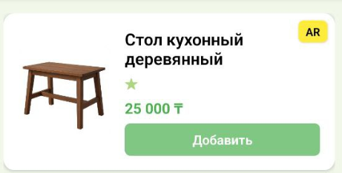

Интеграция AR
Товары имеющие 3d модели, доступны в AR режиме. В каталоге в правом углу карточки товара, будет отметка «AR», а в детализации появится кнопка «просмотр в AR»

Slide 20
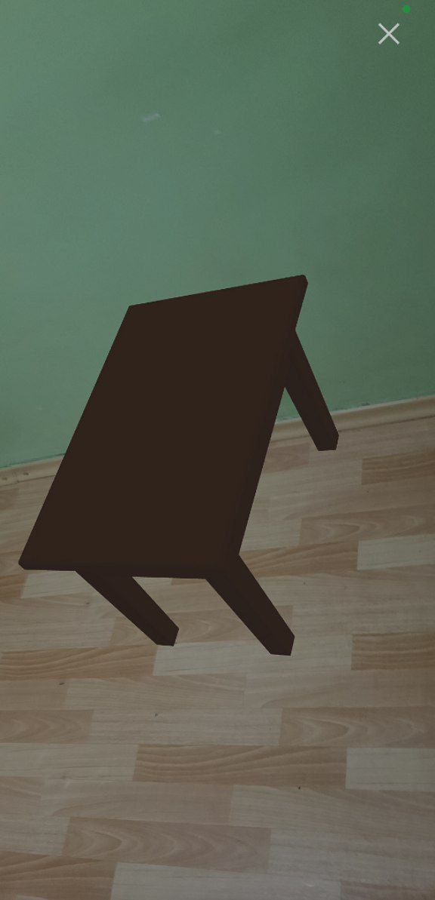
Пример сцены дополненной реальности
При создании сцены, ожидается «тап» по экрану, после чего анализируется место, и появляется зеленый круг, предположительное расположение объекта, после клика появляется объект

Slide 21
Заключение
В рамках дипломного проекта было разработано мобильное приложения для SVD-мебель с функцией AR-дизайна интерьеров. Целью проекта являлась разработка удобного и функционального инструмента, позволяющего пользователям просматривать каталог мебели, визуализировать товары в своем интерьере с помощью технологии дополненной реальности и оформлять заказы

